Slide 1
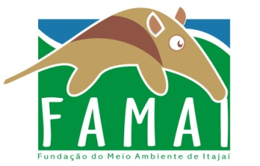

LEVANTAMENTO DOS RECURSOS HÍDRICOS DA MORRARIA DA RESSACADA

Slide 2
Objetivo
Mapear as nascentes e respectivos cursos d’água existentes na Morraria da Ressacada.
Justificativa
Atualização dos dados cartográficos do município, referente aos recursos hídricos, como um dos subsídios técnicos para a definição e delimitação do Parque Natural Municipal da Ressacada, Unidade de Conservação de Proteção Integral.

Slide 3
Equipe
Equipe FAMAI – Carolina, Marcel, Felipe, José Roberto (Zé) e Marcos. Os outros analistas participaram de forma eventual!
Participantes UNIVALI – Franciele Bedin, Carlos Valle, Aline, Lia, Diana das Neves, Mariana Caprara (Mari estag.), André Corrêa, David e Guilherme.
*Os campos ocorreram entre agosto de 2012 à fevereiro de 2014.

Slide 4
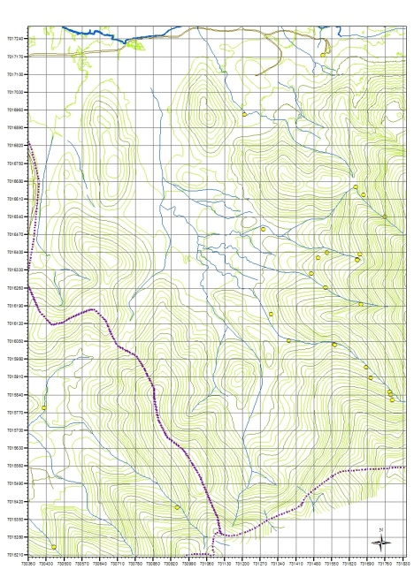
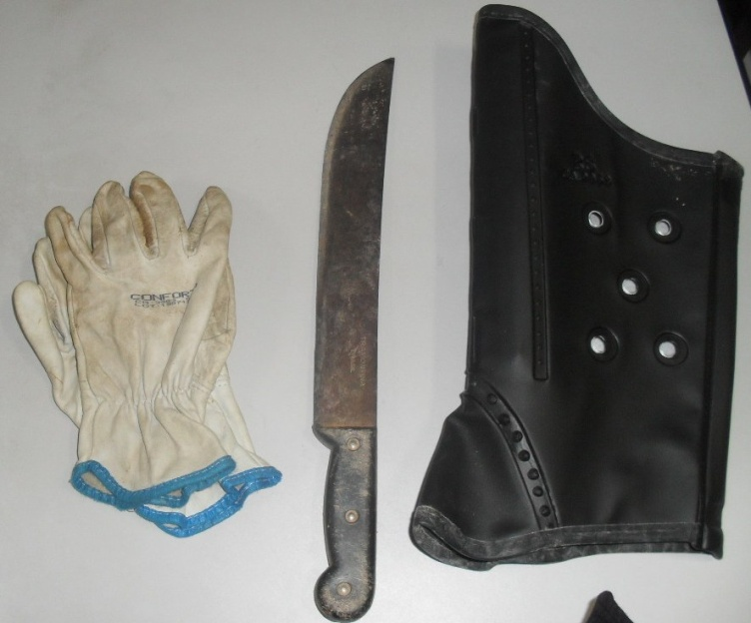
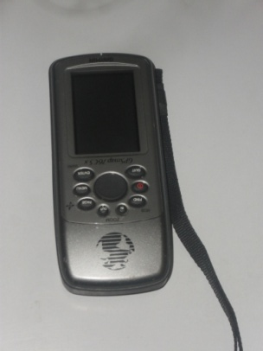
Materiais Utilizados
Campo:
GPS de navegação modelo GPSMAP 76CSx Garmin;
Base cartográfica PMI (1:10.000);
Maquina Fotográfica digital;
Facão;
Perneiras;
Luvas; e
Corda.
Em gabinete:
Computador;
Sistema de Informação Geográfica - SIG, onde os dados serão trabalhados.

Slide 5
Método
- Divisão da Morraria em 10 unidades de análise – microbacias;
- Levantamento em campo das nascentes e rede hidrográfica de cada unidade;
- Levantamento fotográfico;
- Dados levantados em campo inseridos no SIG;
- Sobreposição de informações - Geoprocessamento como ferramenta de análise;
- Mapa da área analisada.

Slide 6
Resultados
Divisão da Morraria em 10 unidades de análise - microbacias

Slide 7
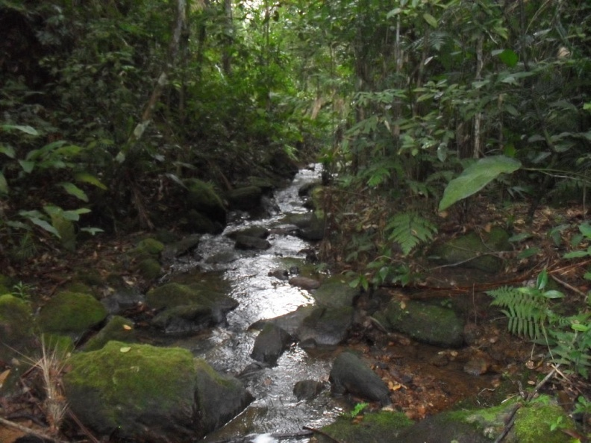
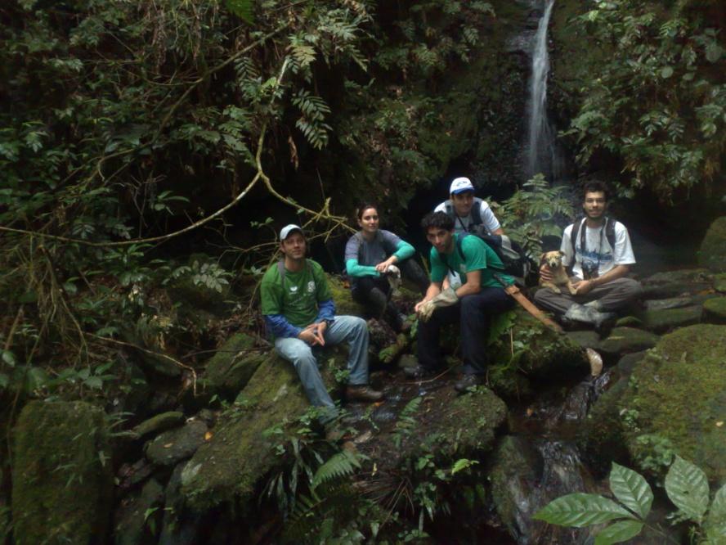
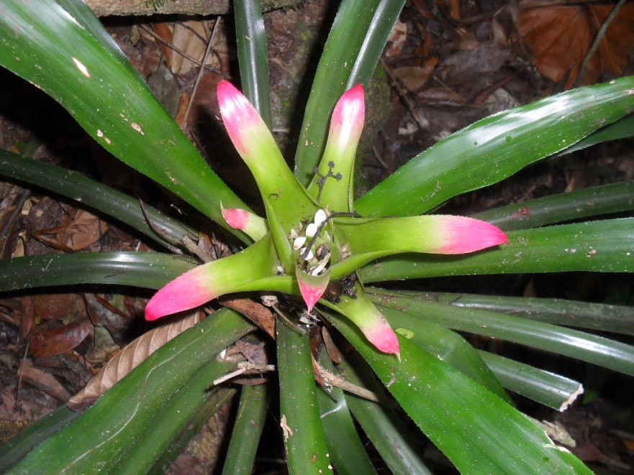
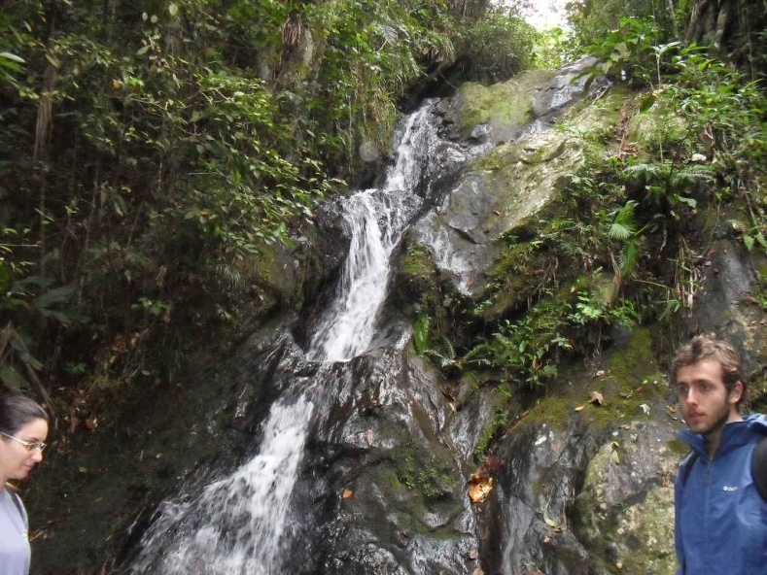
Registro Fotográfico

Slide 8
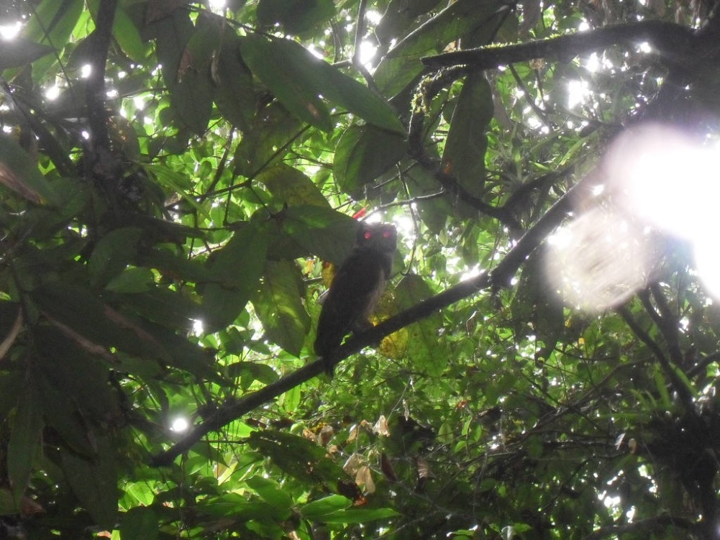
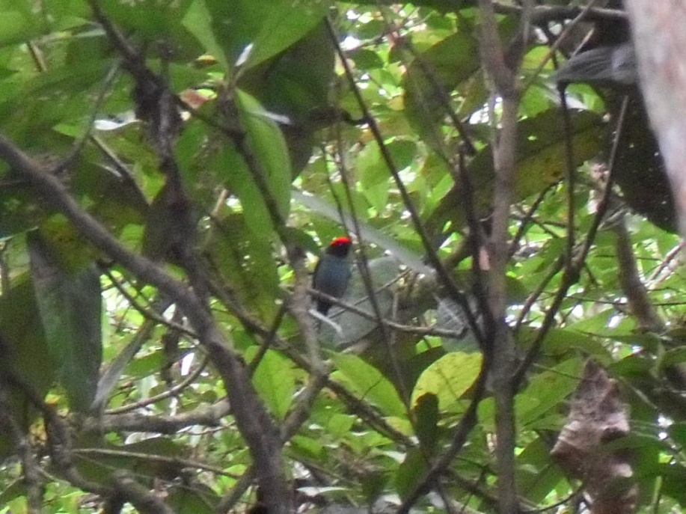
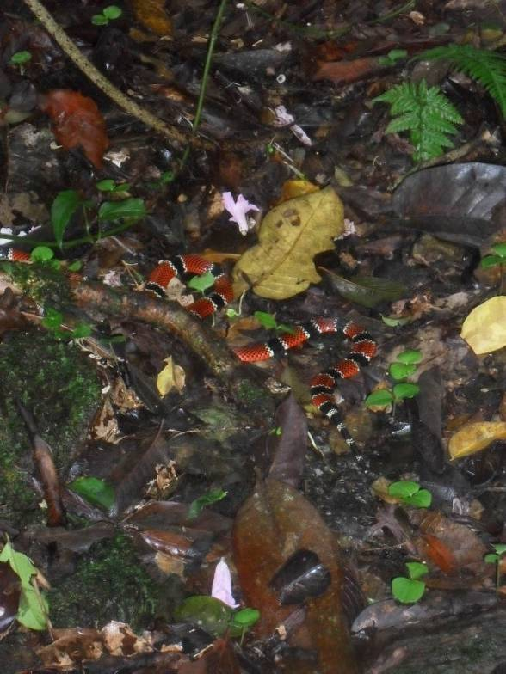
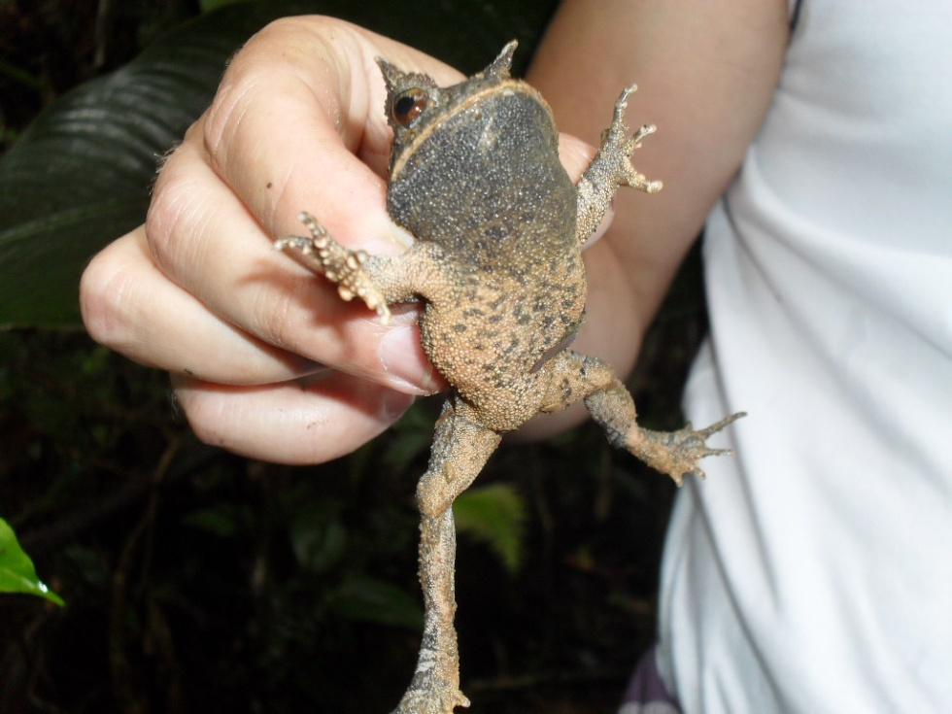

Slide 9
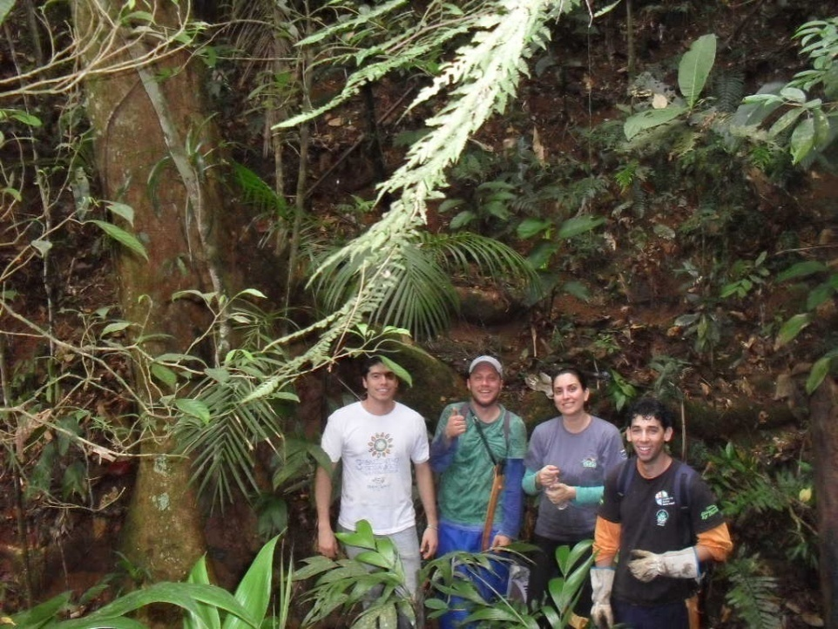
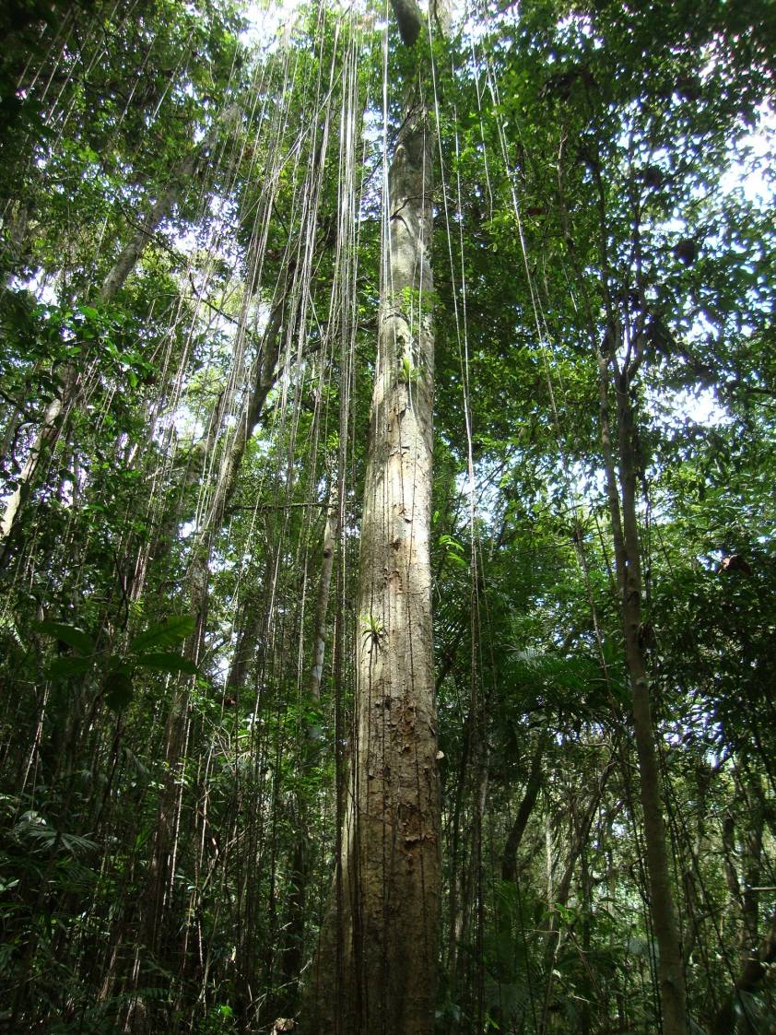
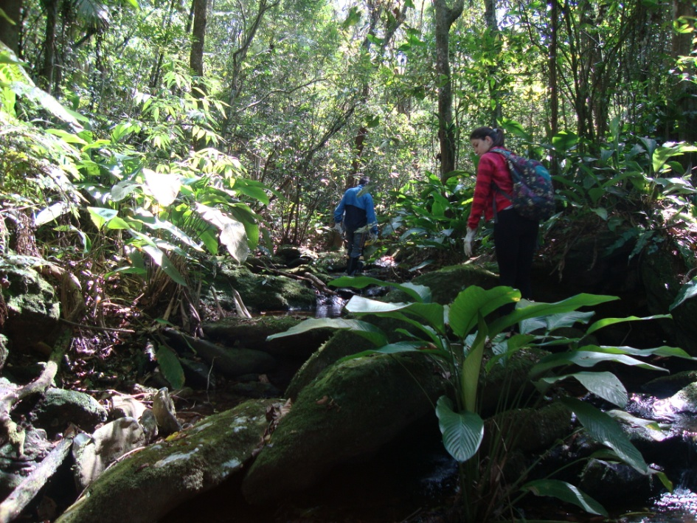

Slide 10
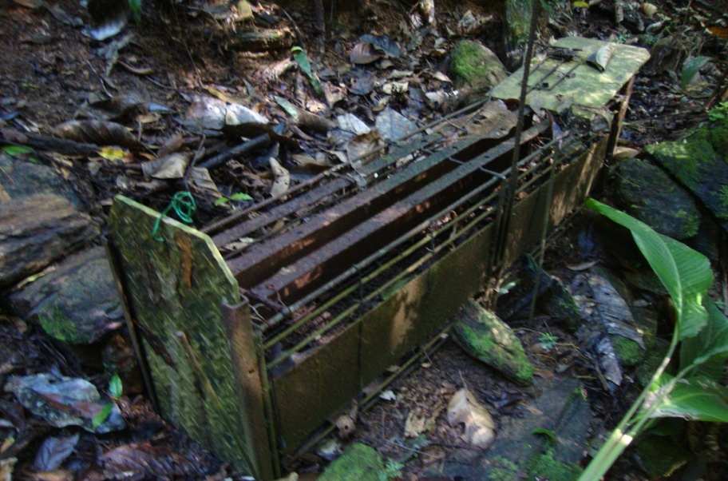
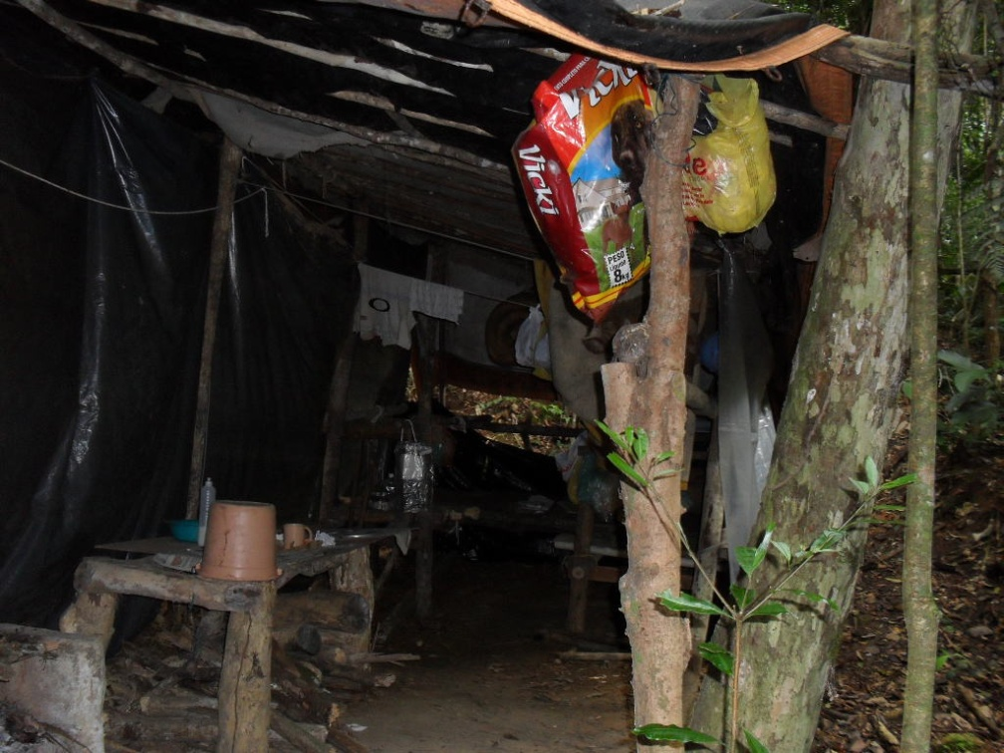
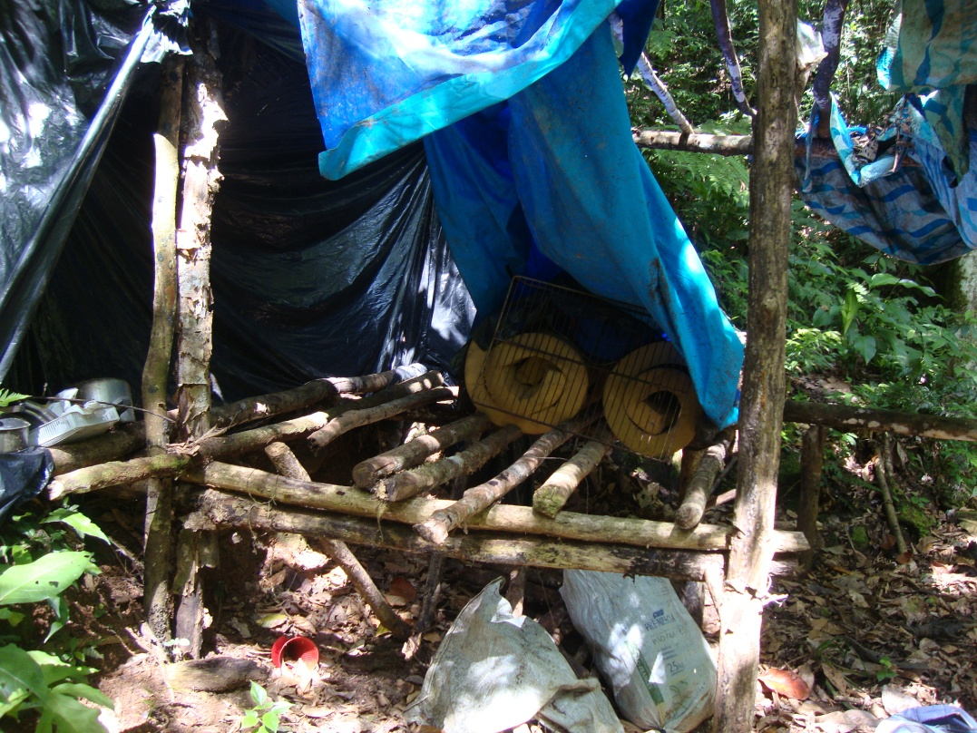
Acampamentos e armadilhas encontradas

Slide 11
Resultado Mapeamento
Área total – 2.016,59ha
105 Nascentes mapeadas

Slide 12
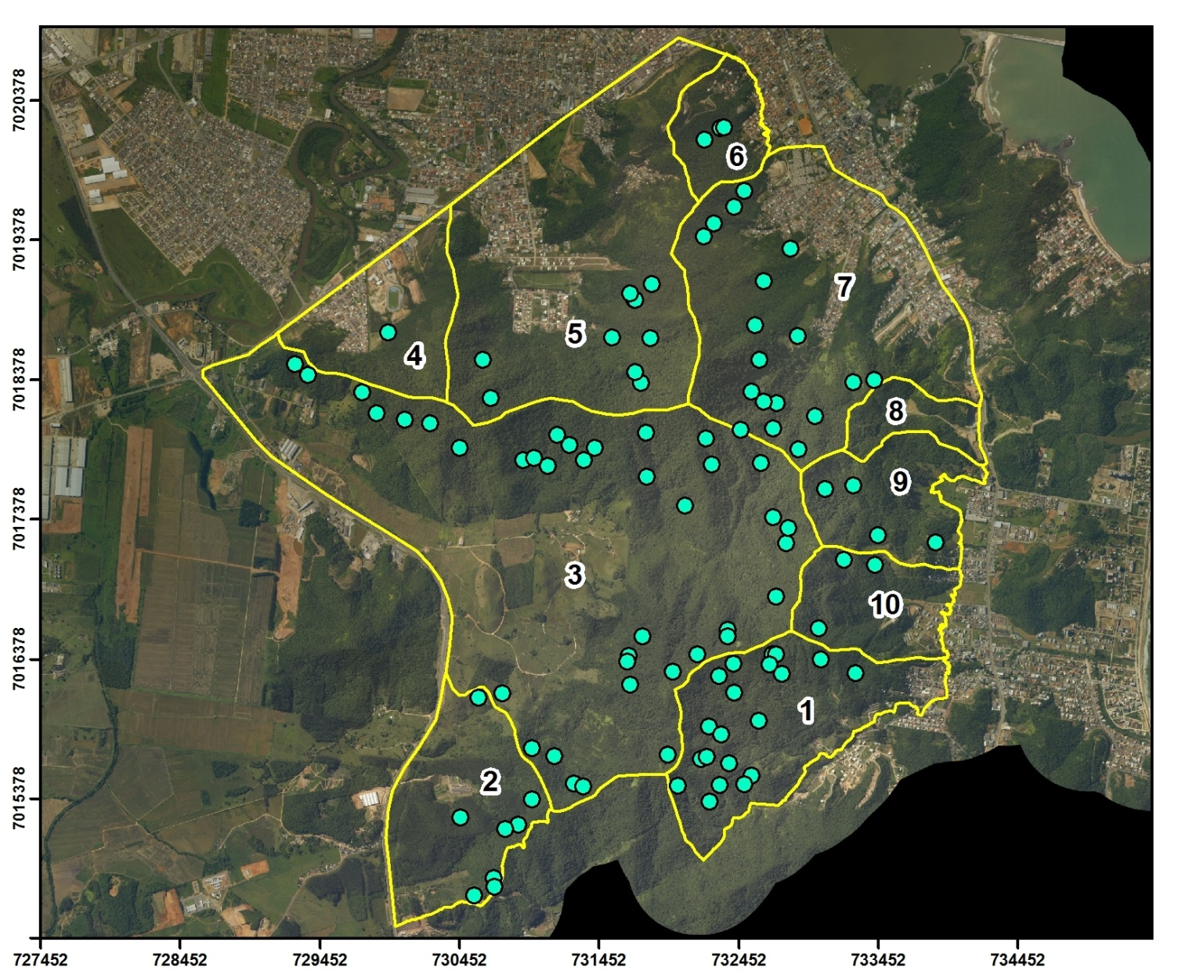
Situação Observada
Nascentes preservadas e cursos d’água com maior volume.
Vegetação predominantemente em estágio médio ou avançado de regeneração.
Nascentes e cursos d’água com menor vazão.
Formação vegetal alterada pela urbanização e/ou cultivo de espécies exóticas.

Slide 13
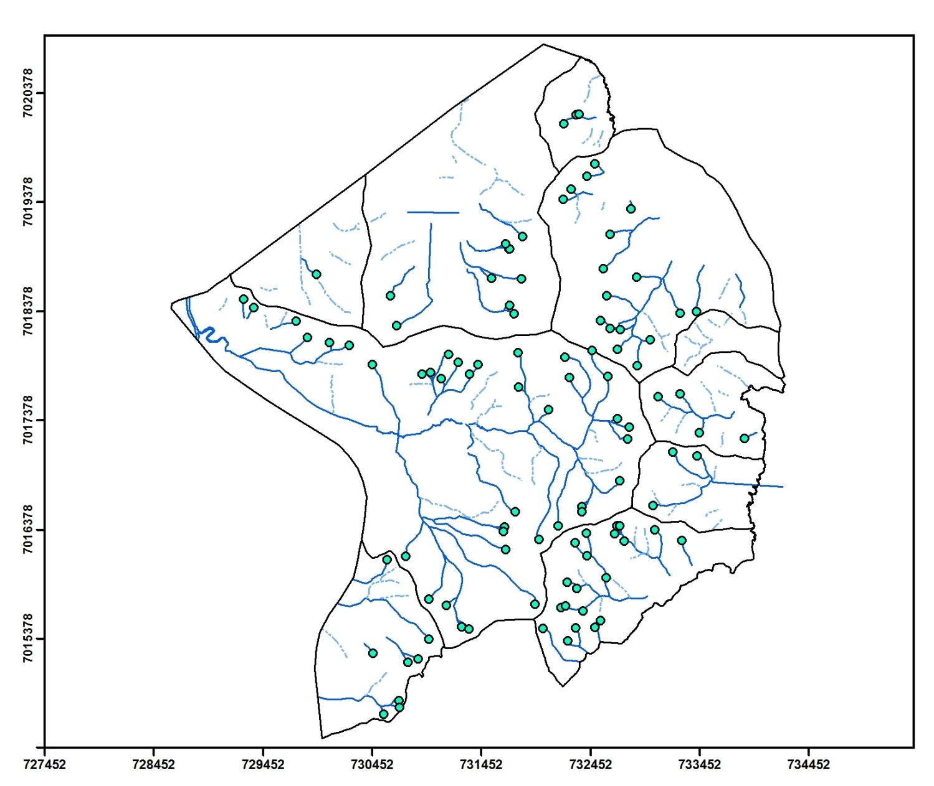
Rede hidrográfica mapeada.

Slide 14
Obrigado!
FUNDAÇÃO DO MEIO AMBIENTE DE ITAJAÍ
Analistas:
Carolina Moreira da Silva - Geógrafa
Felipe R. P. da Câmara Lima – Biólogo
Marcel Di Ruzza Ferrari – Oceanógrafo
Marcos Paulo Morfim – Biólogo

